Slide 1

শুভেচ্ছা

Slide 2
শিক্ষক পরিচিতি
মোঃ ছালেহ আহমেদ মজুমদার
সহকারি শিক্ষক, মুন্সীর হাট সরকারি প্রাঃবিঃ
চৌদ্দগ্রাম কুমিল্লা।
শ্রেণিঃ চতুর্থ
বিষয়ঃবাংলা

Slide 3
শিখনফলঃ
১)শিশুরা বাংলাদেশের বিভিন্ন পাখির নাম শুনে বলতে পারবে।
২)শুদ্ধ ও প্রমিত উচ্চারণে পাঠ্যাংশটি পড়তে পারবে।
৩)বাংলাদেশের পরিচিত কয়েকটি পাখির বর্ণনা জেনে লিখতে পারবে।
৪)নতুন শব্দ দ্বারা বাক্য তৈরী করতে পারবে।

Slide 4
অনুকুল পরিবেশ সৃষ্টিঃছড়া গান শুনিয়ে।

Slide 5
পাঠ শিরোনামঃ
পাখির জগৎ
(দুদণ্ড-ভালোবাসে।)

Slide 6
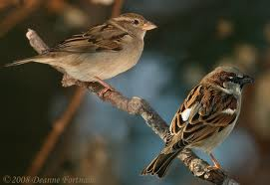
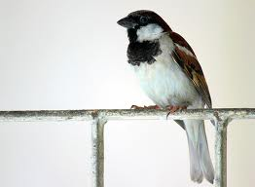

উপস্থাপন
শিক্ষকের পাঠ
নীচের ছবি গুলো দেখ
চড়ুই
চড়ুই

Slide 7
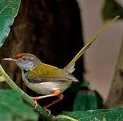
টুনটুনি

Slide 8
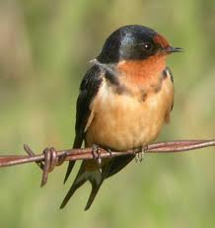
আবাবিল

Slide 9
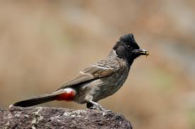
বুলবুলি

Slide 10
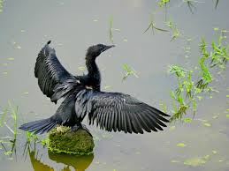
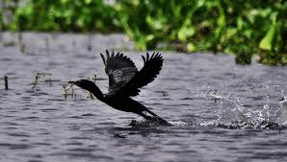
পানকৌড়ি
পান কৌড়ি

Slide 11
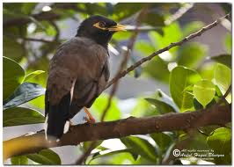
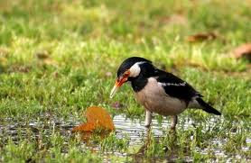
শালিক
শালিক

Slide 12

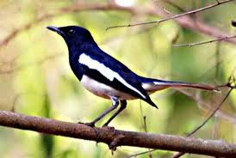
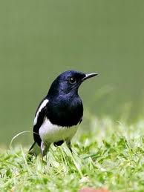
বাশপাতি
দোয়েল
দোয়েল পাখি

Slide 13
শিক্ষার্থীর পাঠঃ
নতুন শব্দ চিহ্নিতকরণ ও বাক্য গঠনঃ
কলহপ্রিয়ঃবুলবুলি পাখিটি কলহপ্রিয়।
ভূরিভোজঃপাকাফলের খোজঁ পেলে চড়ূইপাখি ভূড়িভোজে মেতে উঠ।
নির্জনঃবাশপাতি পাখিটি নির্জন এলাকায় থাকতে পছন্দ করে।
চমৎকারঃদোয়েল পাখি চমৎকার গান করে।।

Slide 14
মূল্যায়নঃ
এই পাখিটির নাম কি?

Slide 15
এই পাখিগুলোর নাম কি?
এই পাখিটির নাম কি?

Slide 16



এই পাখিটির নাম কি?
দল-জবাঃ-চড়ূই পাখির বর্ণনা দাও।
দল –জুঁইঃ-টুনটুনি পাখির বর্ণনা দাও।
দল-বেলিঃ-বুলবুলি পাখির বর্ণনা দাও।

Slide 17
নিচের শব্দগুলো দিয়ে বাক্য তৈরী কর।
নির্জন,কলহপ্রিয়,চমৎকার,ভূরিভোজ।
বাড়ির কাজ
তোমার পরিচিত দুটি পাখির বর্ণনা লিখে আনবে।

Slide 18
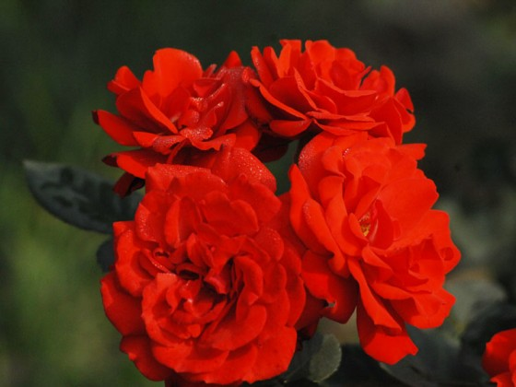
ধন্যবাদ

